Slide 1
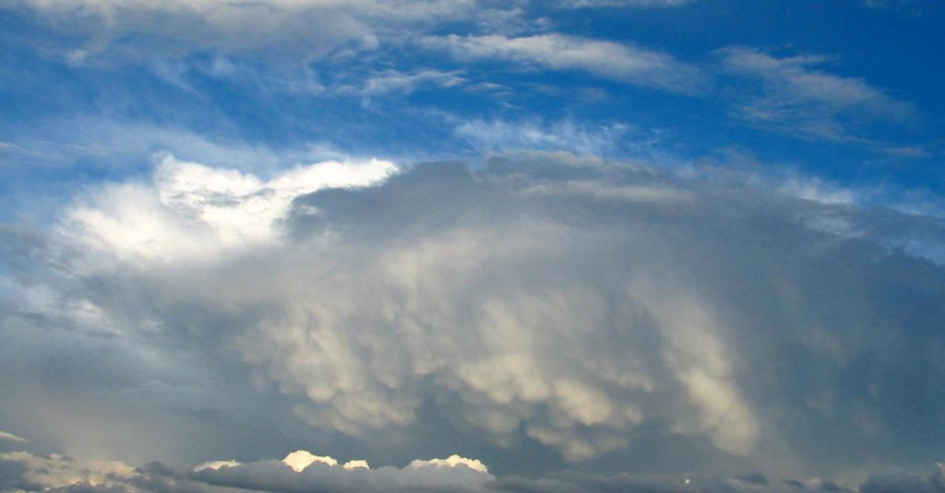
Les nuages
« Enfants de la lumière, nous galopons le ciel dans les bras. » (Sonia Elvireanu)
Par Maurice BENICHOU
et Yves LEPAROUX

Slide 2
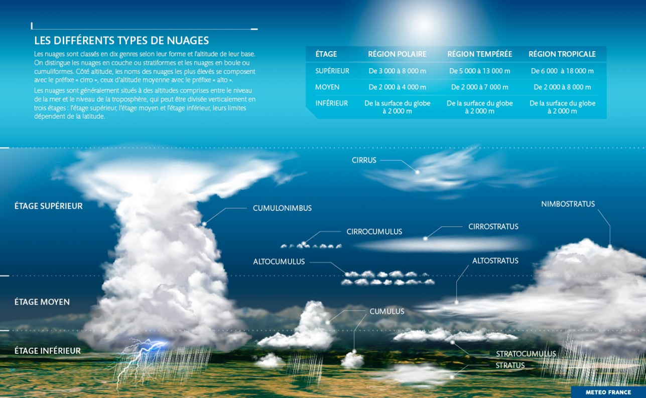

Slide 4
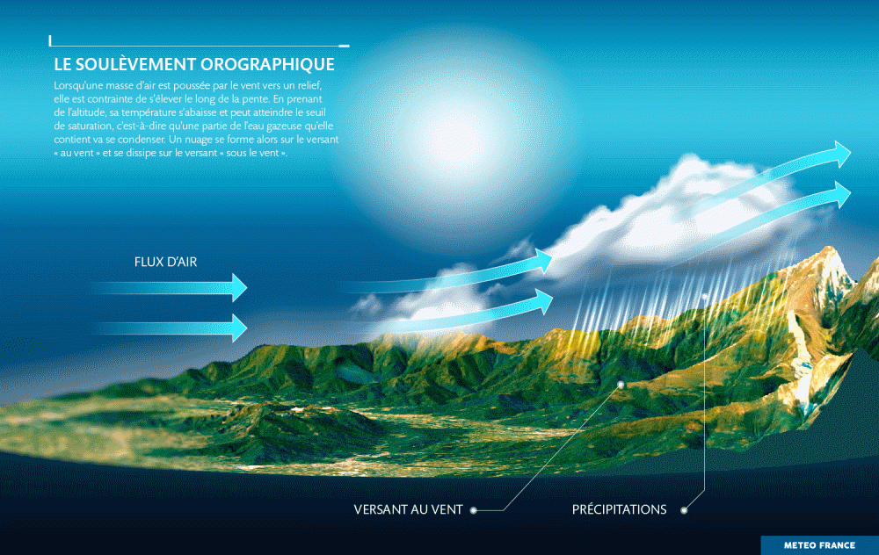

Slide 5
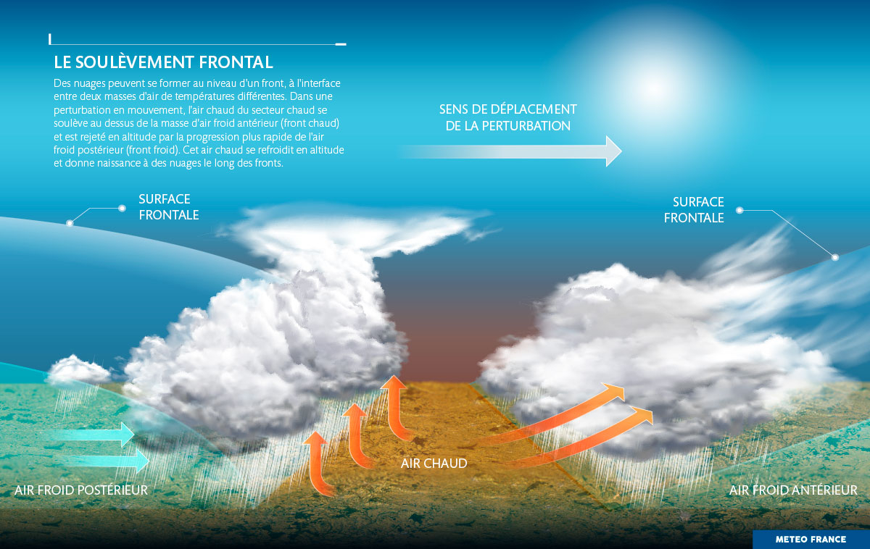

Slide 6
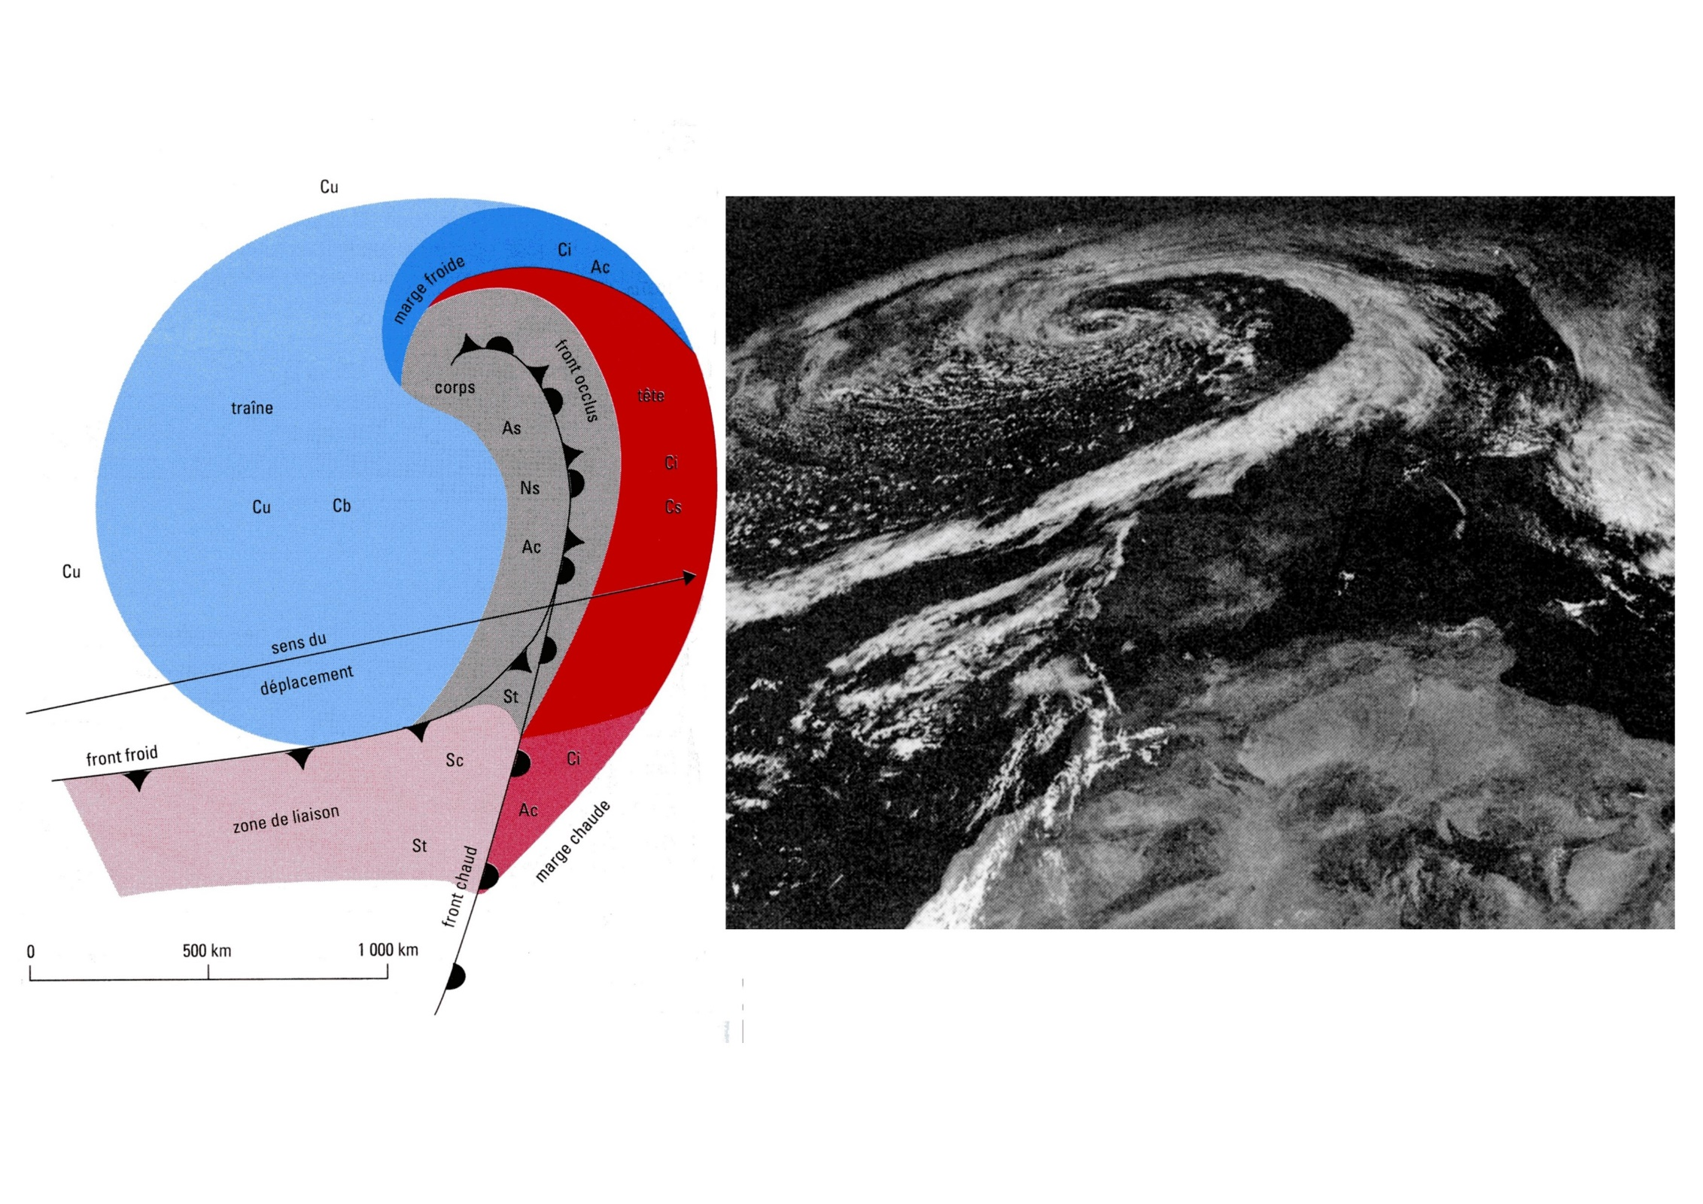

Slide 7
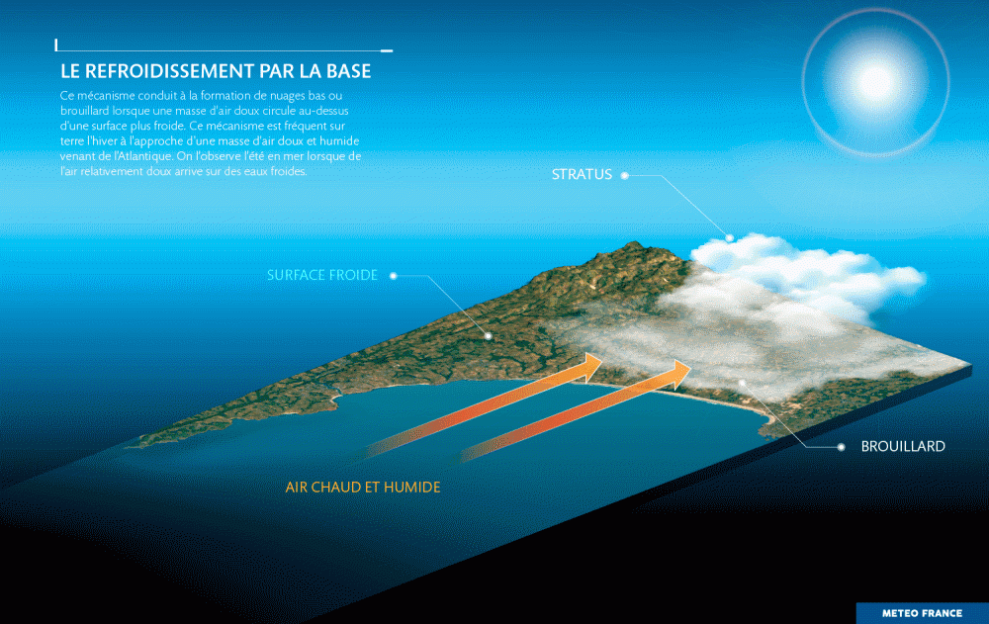

Slide 8
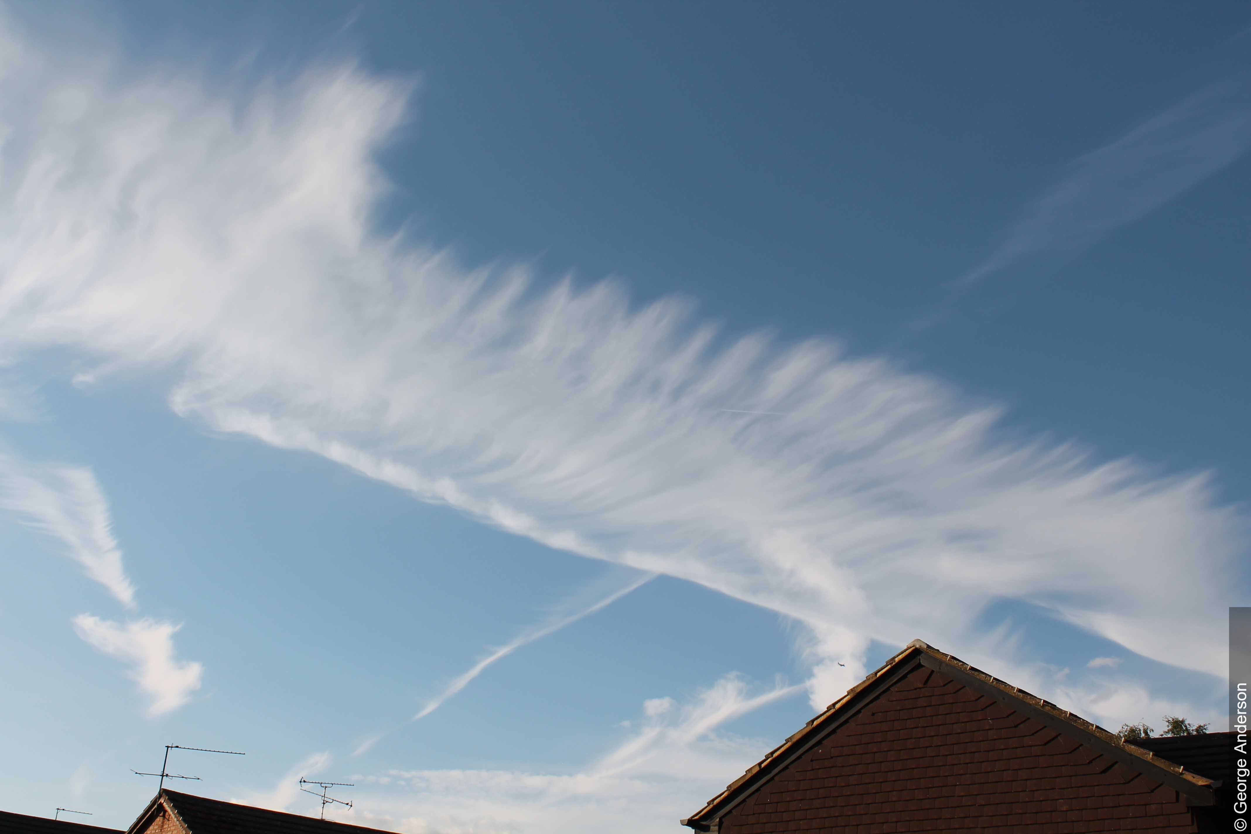
Nuages créés par l’homme
CIRRUS UNCINUS HOMOMUTATUS

Slide 10
Etage inférieur
de la surface du globe à 2000 m
Stratus, Stratocumulus
et Cumulus

Slide 11
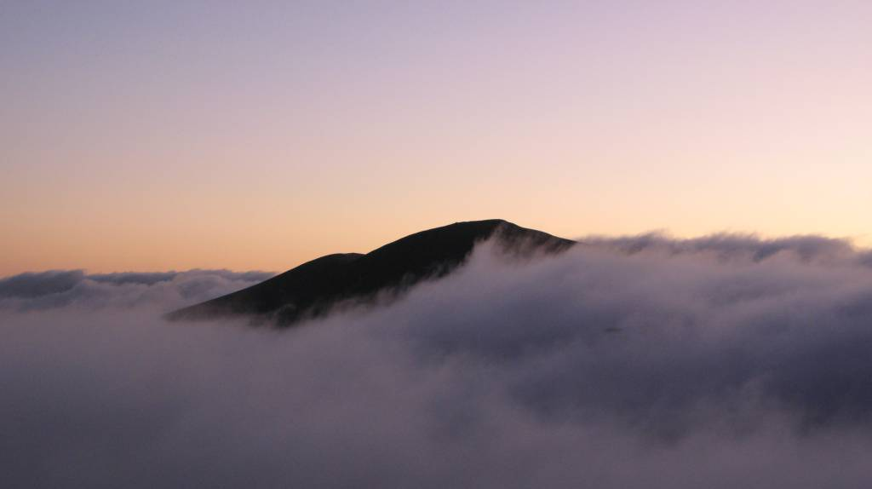
STRATUS

Slide 12
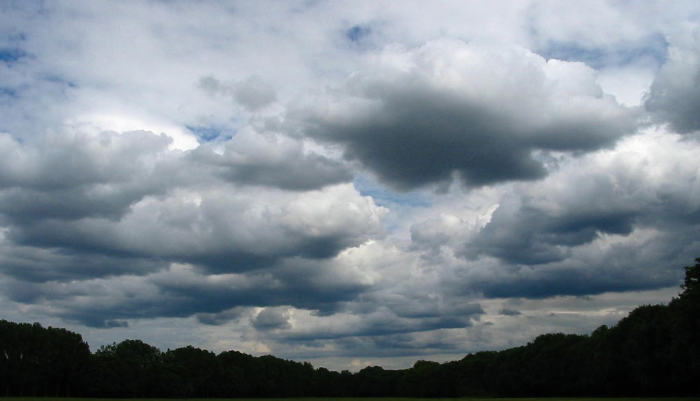
STRATOCUMULUS

Slide 13
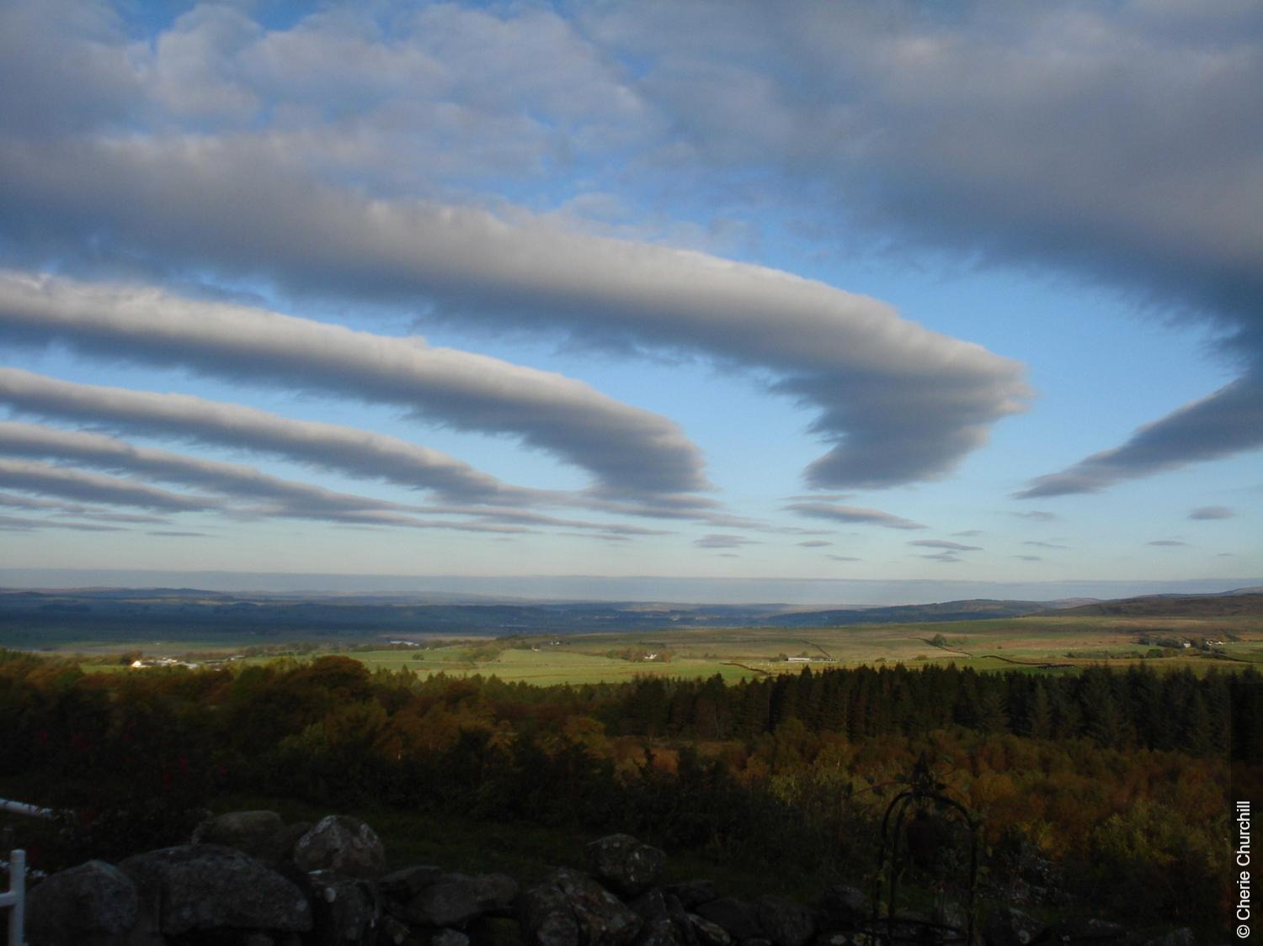
STRATOCUMULUS LENTICULARIS

Slide 14
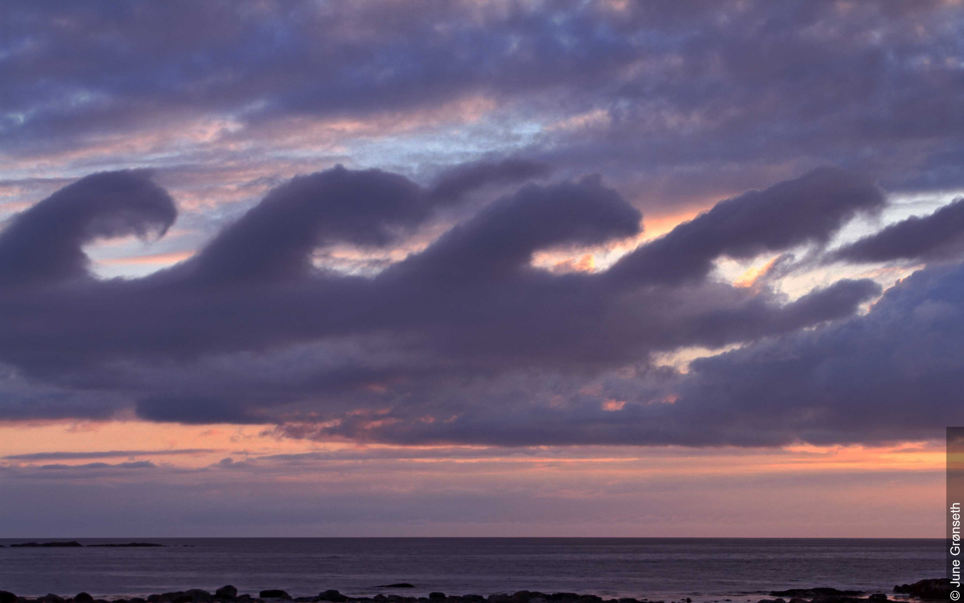
STRATOCUMULUS FLUCTUS

Slide 15
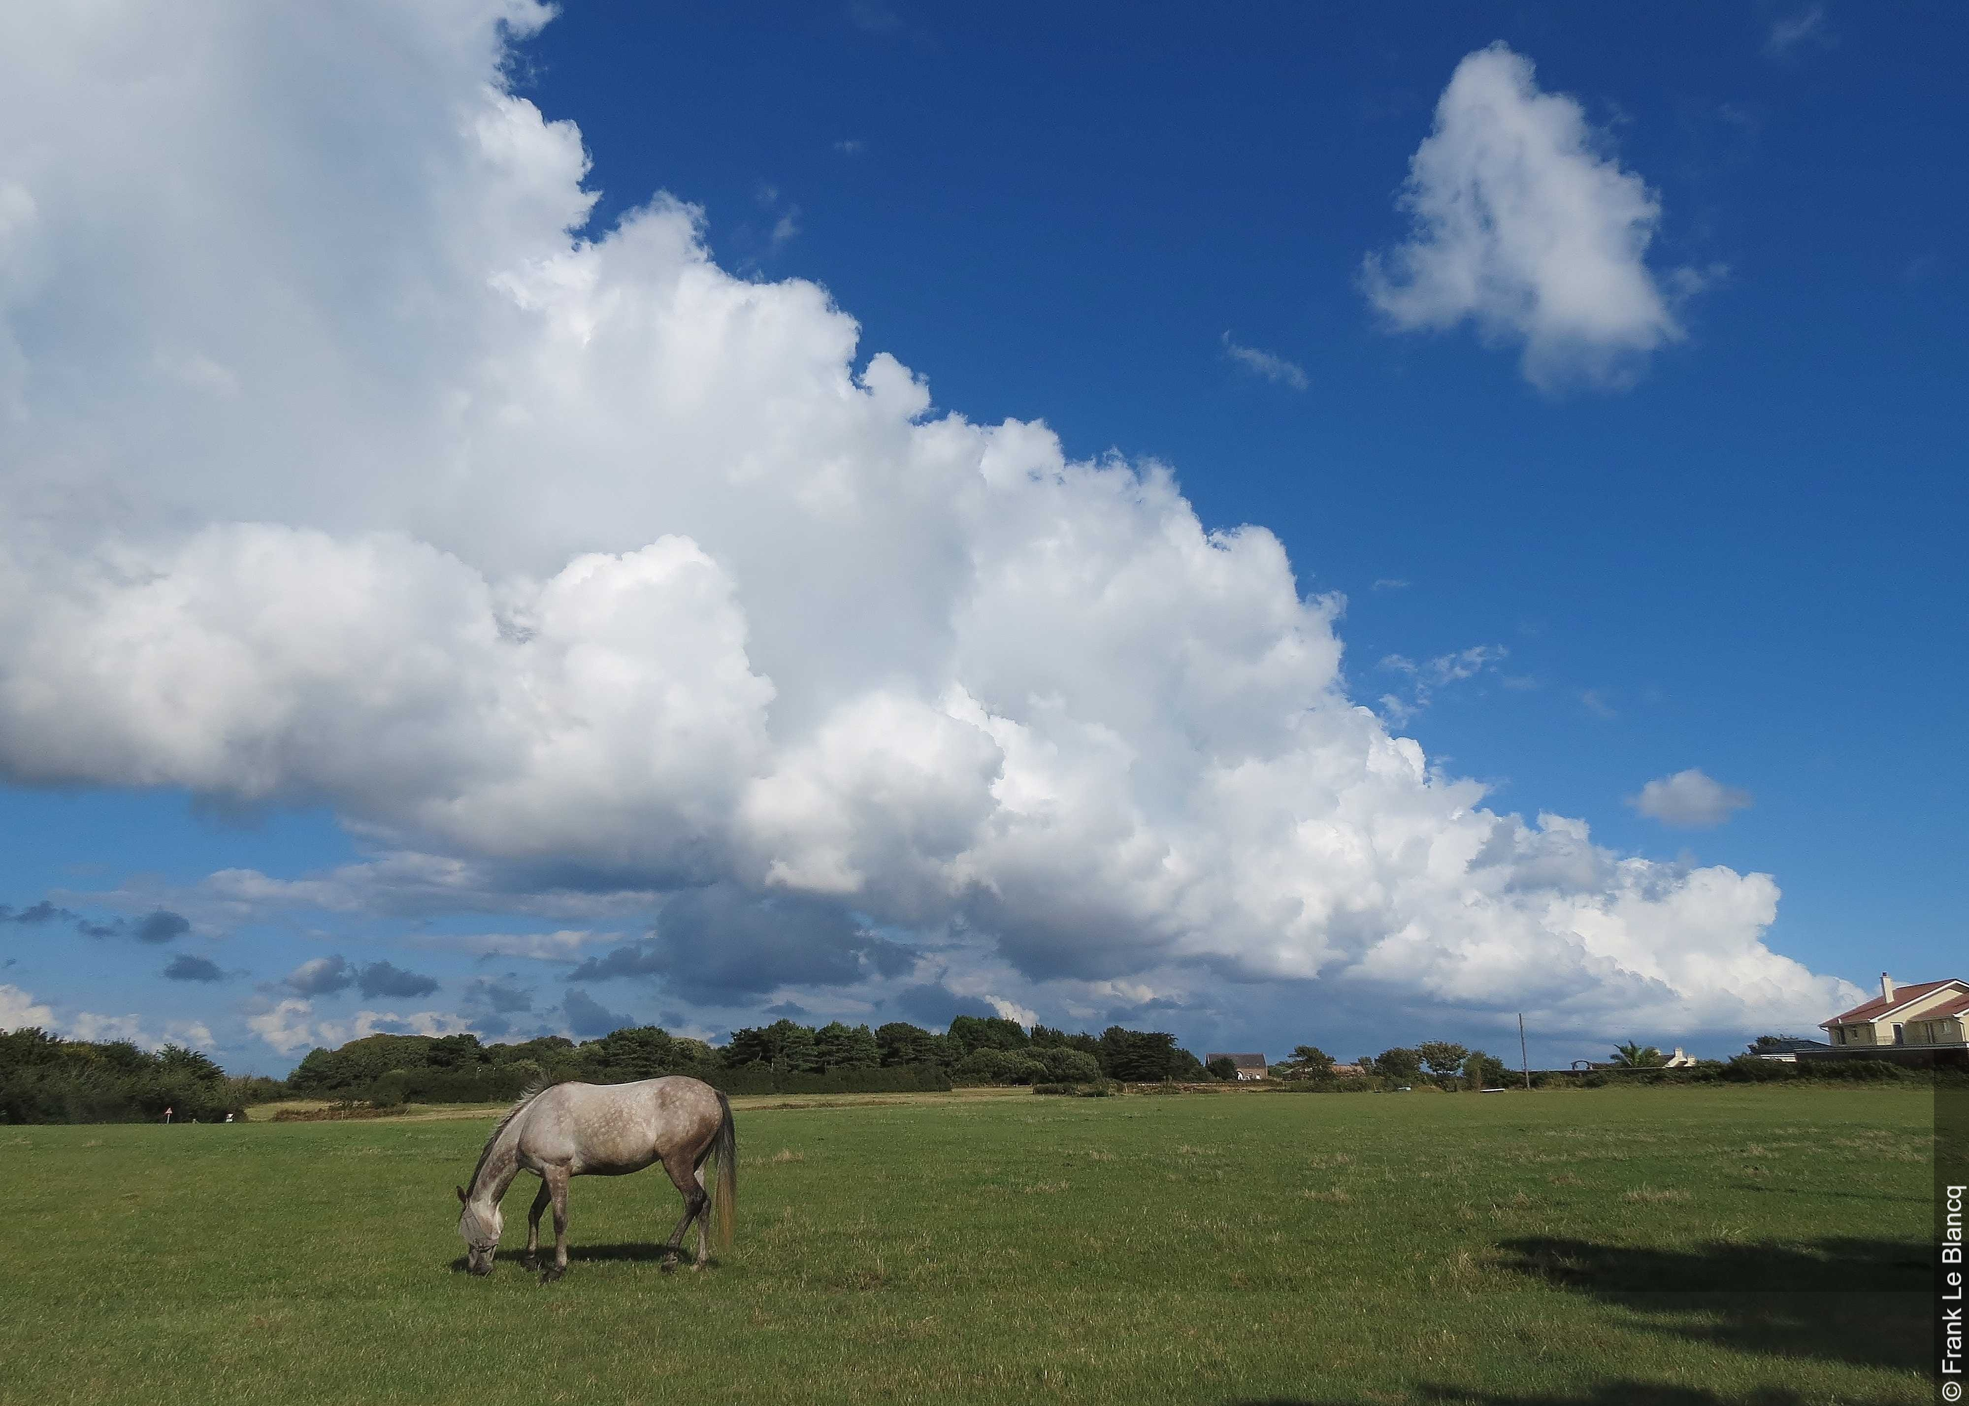
RUE DE CUMULUS

Slide 16
Etage moyen
de 2000 m à 7000 m
Altostratus, Cumulus
et Altocumulus

Slide 17
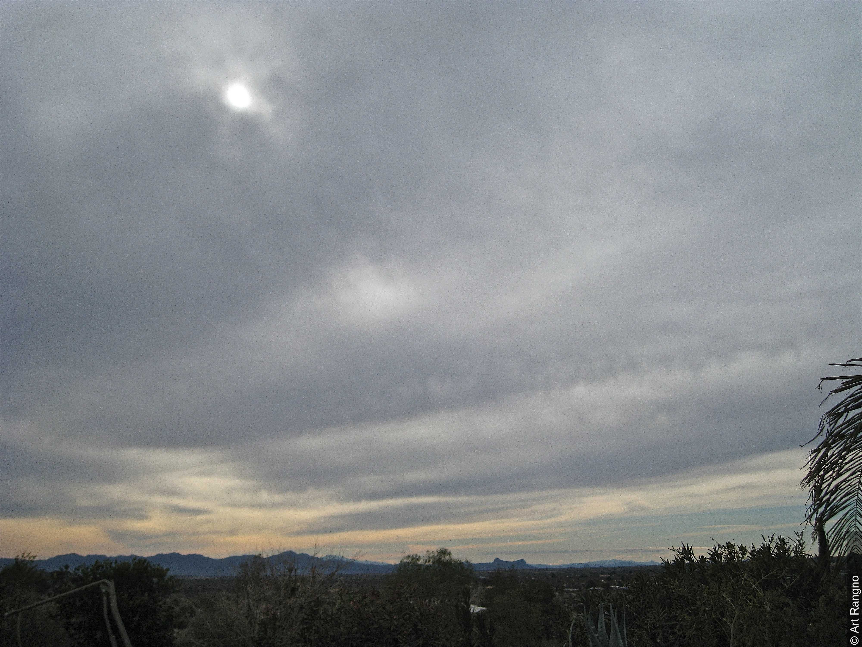
ALTOSTRATUS

Slide 18
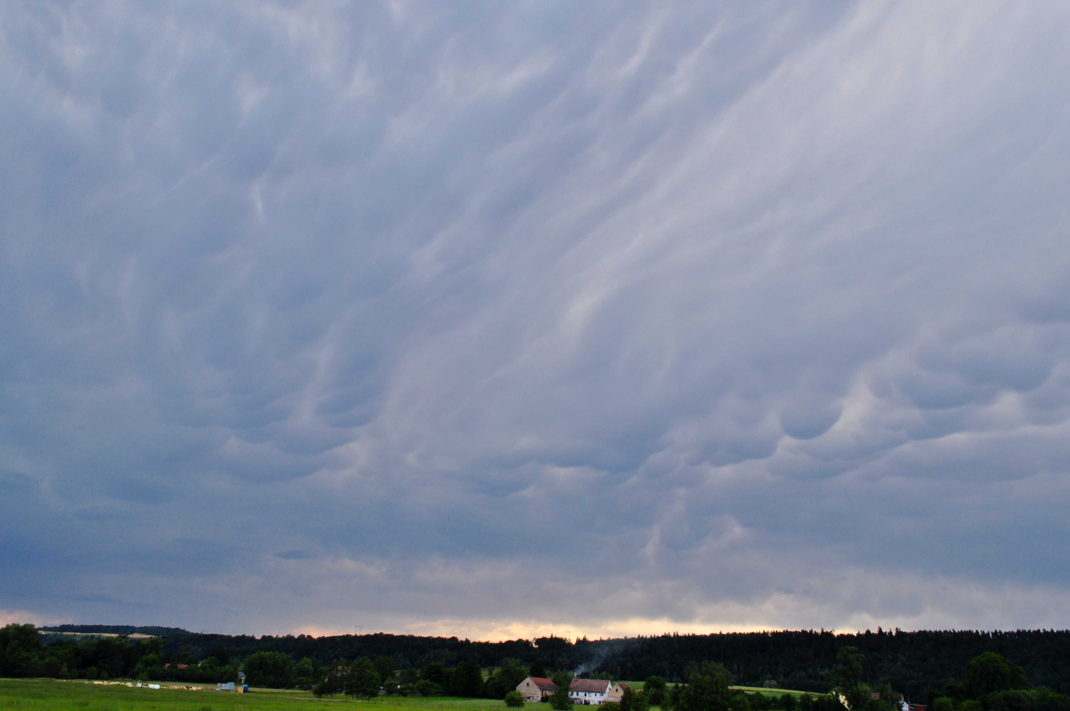
ALTOSTRATUS

Slide 19
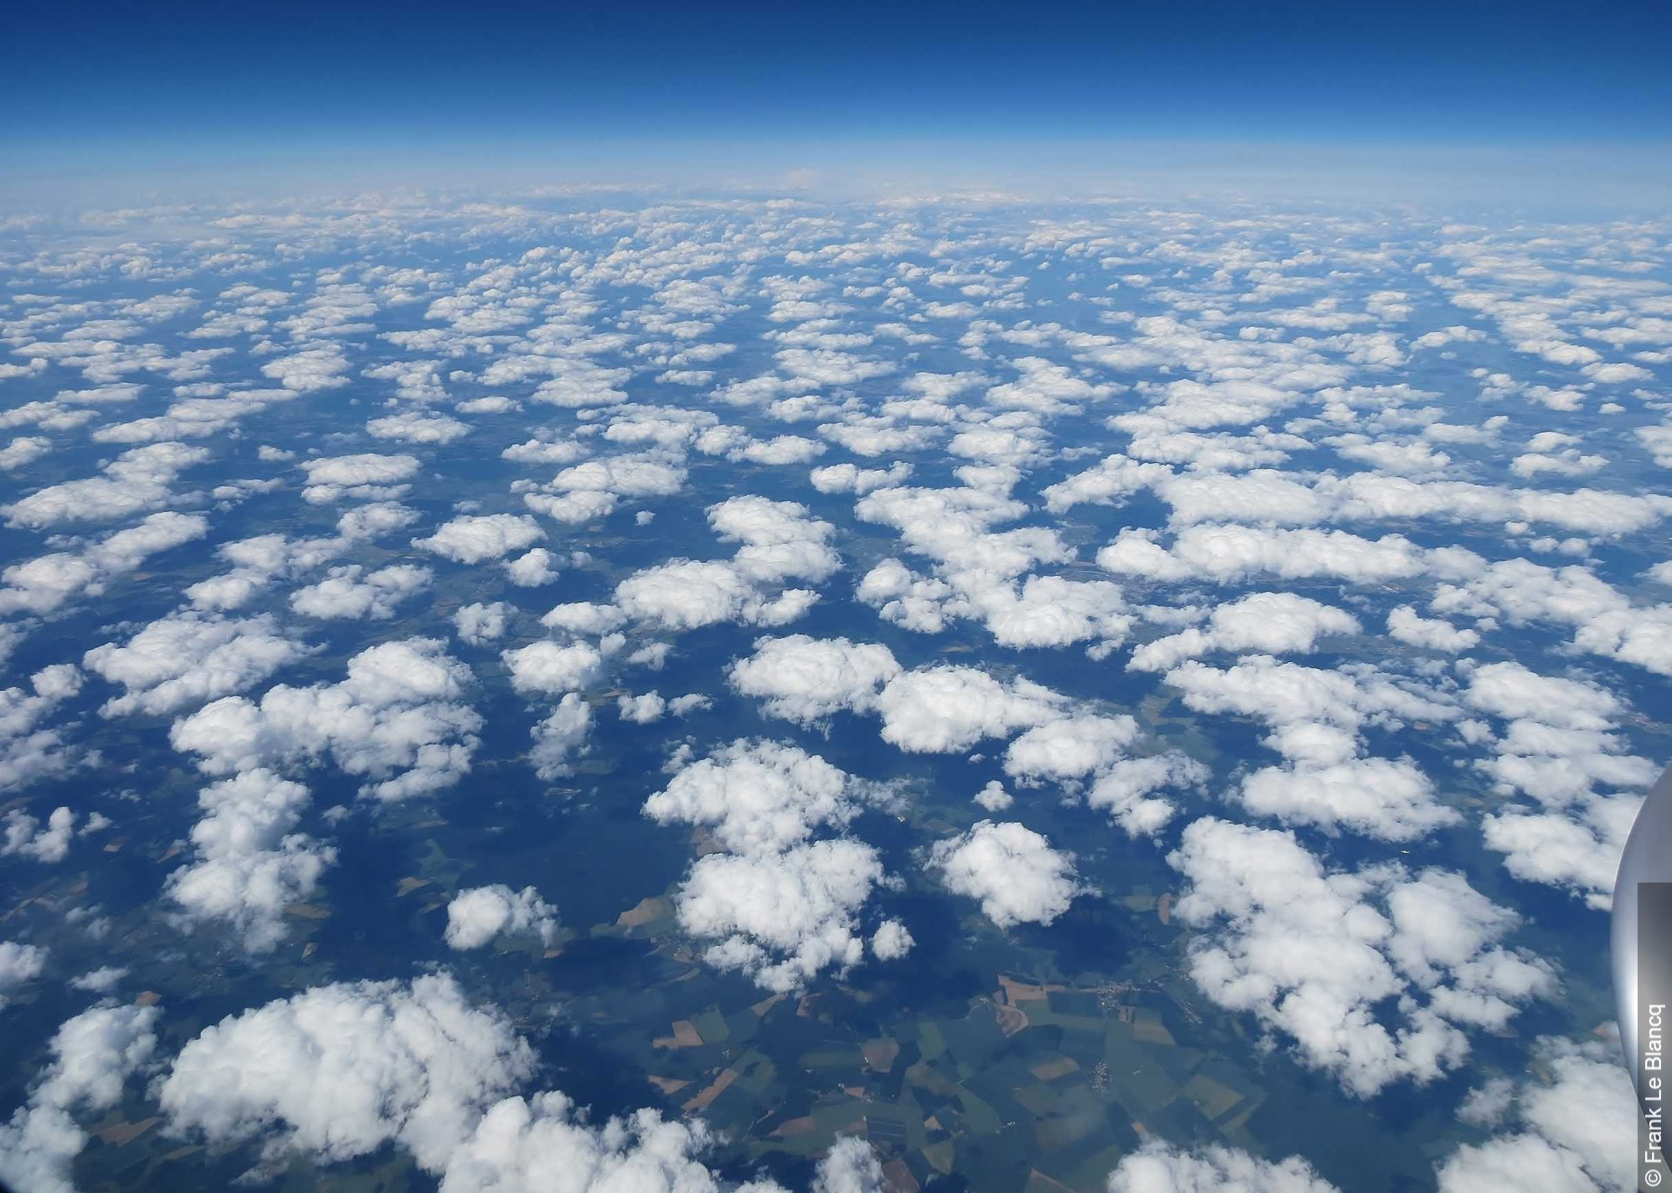
CUMULUS

Slide 20
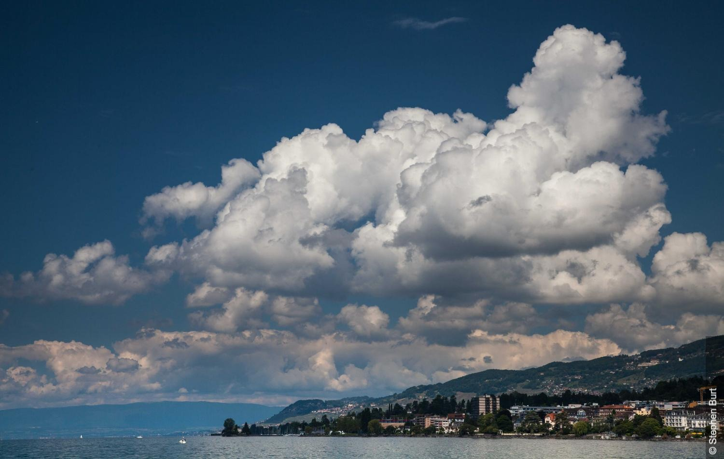
CUMULUS et STRATOCUMULUS

Slide 21
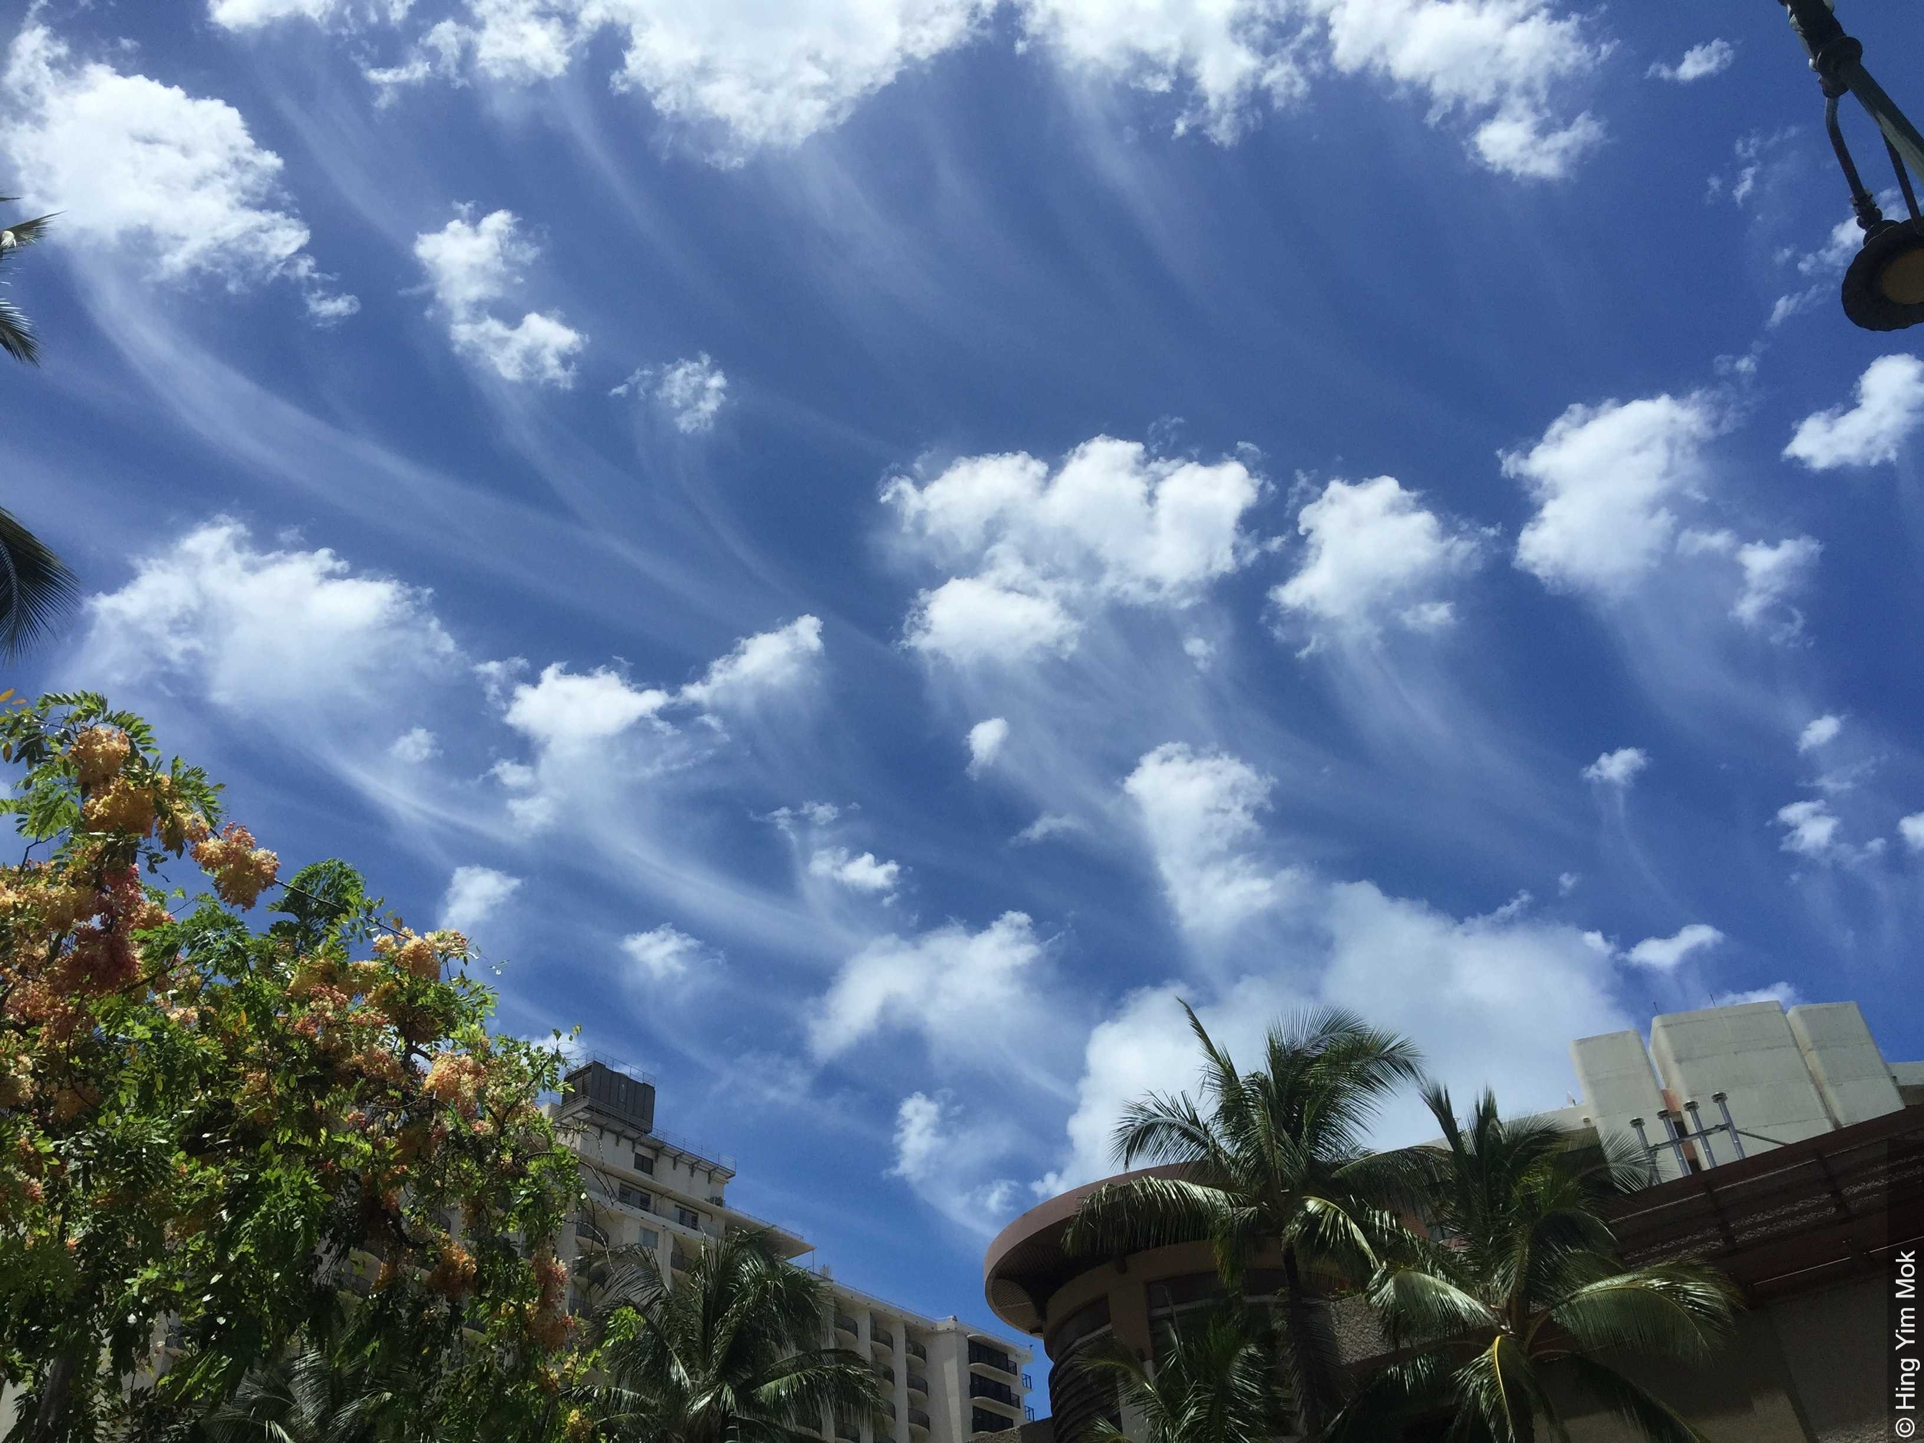
ALTOCUMULUS FLOCCUS

Slide 22
Etage supérieur
De 5000 à 13000 m
Cirrostratus, Cirrocumulus,
Nimbostratus, Cumulonimbus
et Cirrus

Slide 23
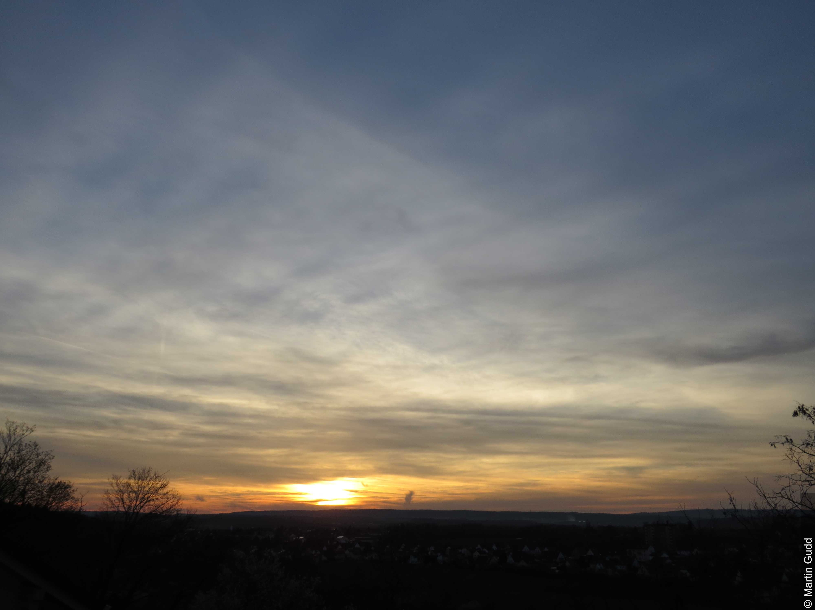
CIRROSTRATUS FIBRATUS

Slide 24
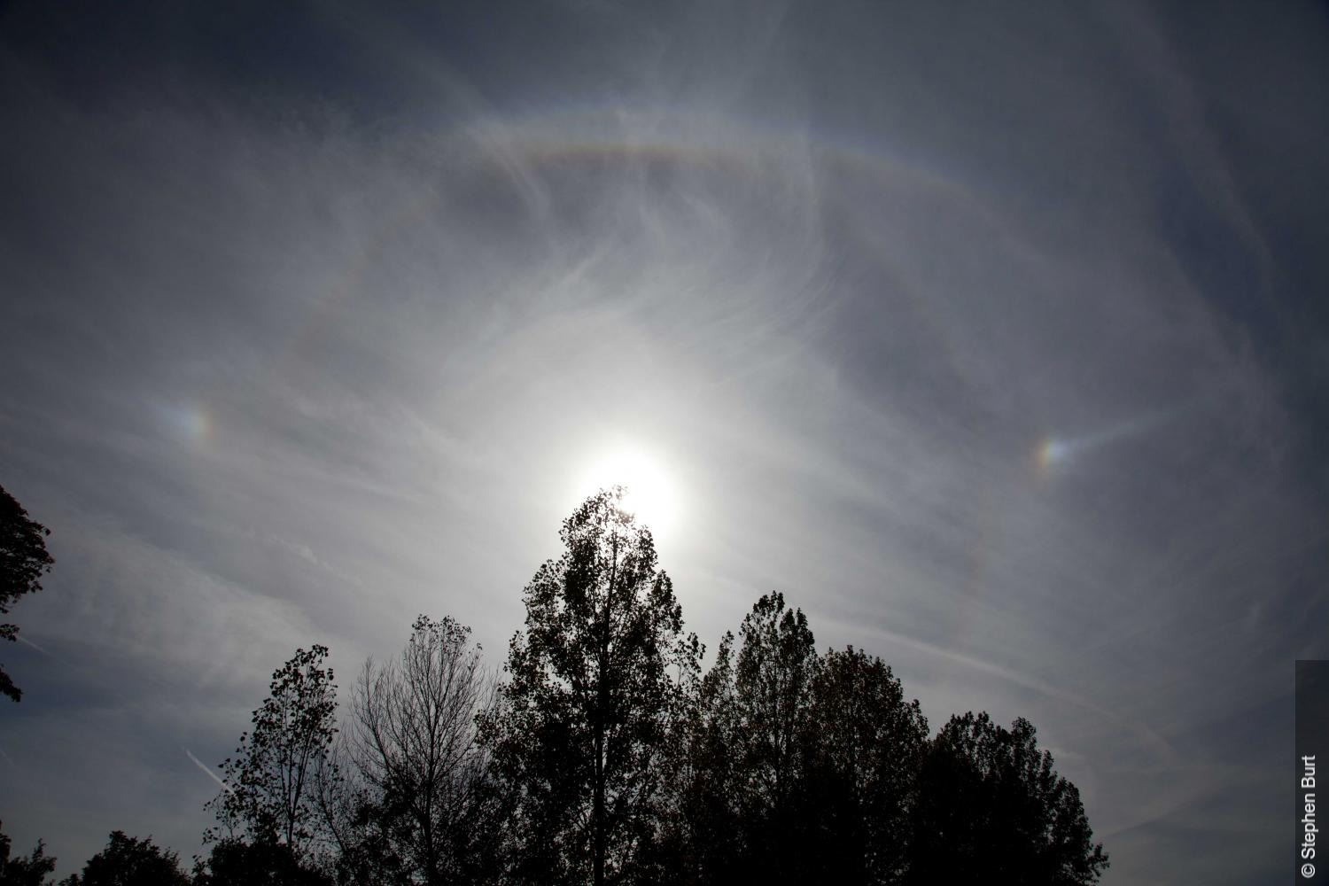
CIRROSTRATUS FIBRATUS ET HALO

Slide 25
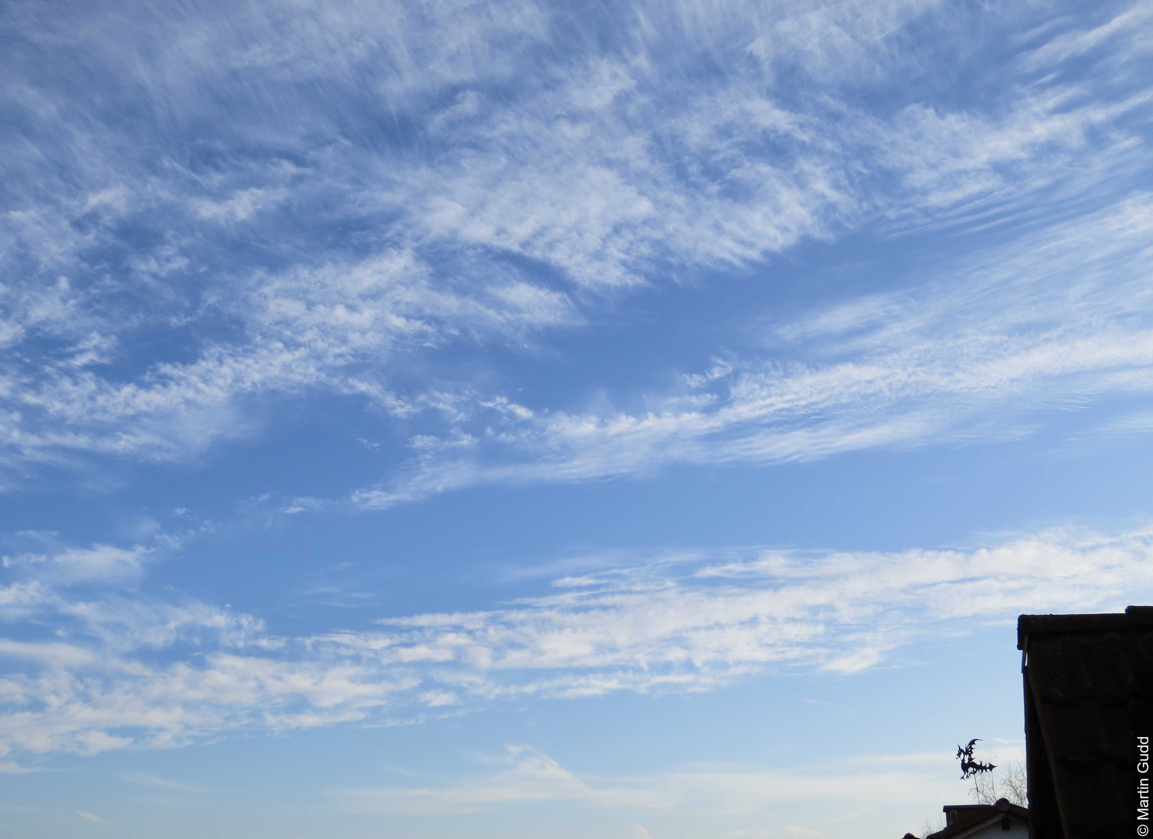
CIRROCUMULUS CASTELLANUS

Slide 26
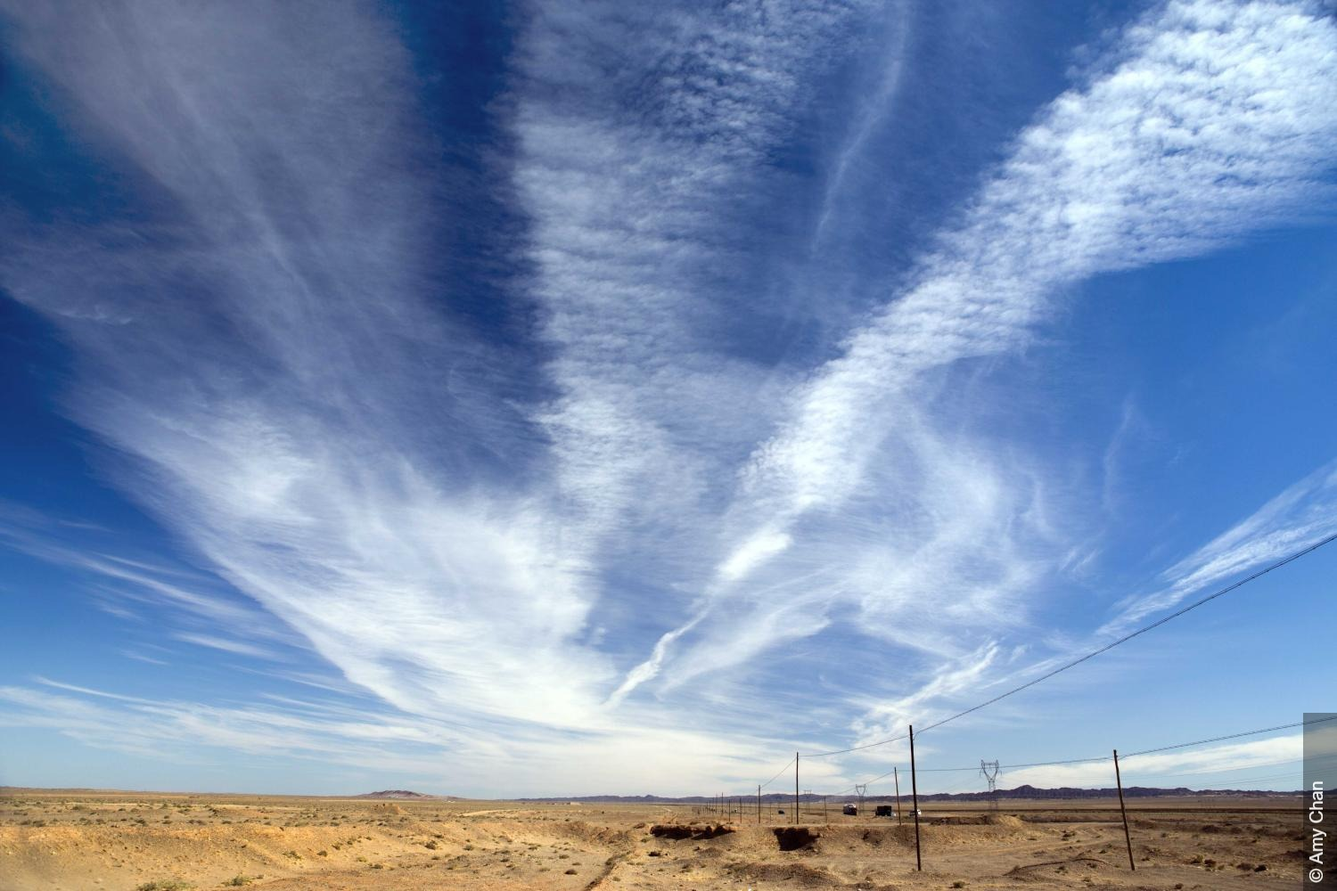
CIRROCUMULUS HOMOTUTATUS

Slide 27
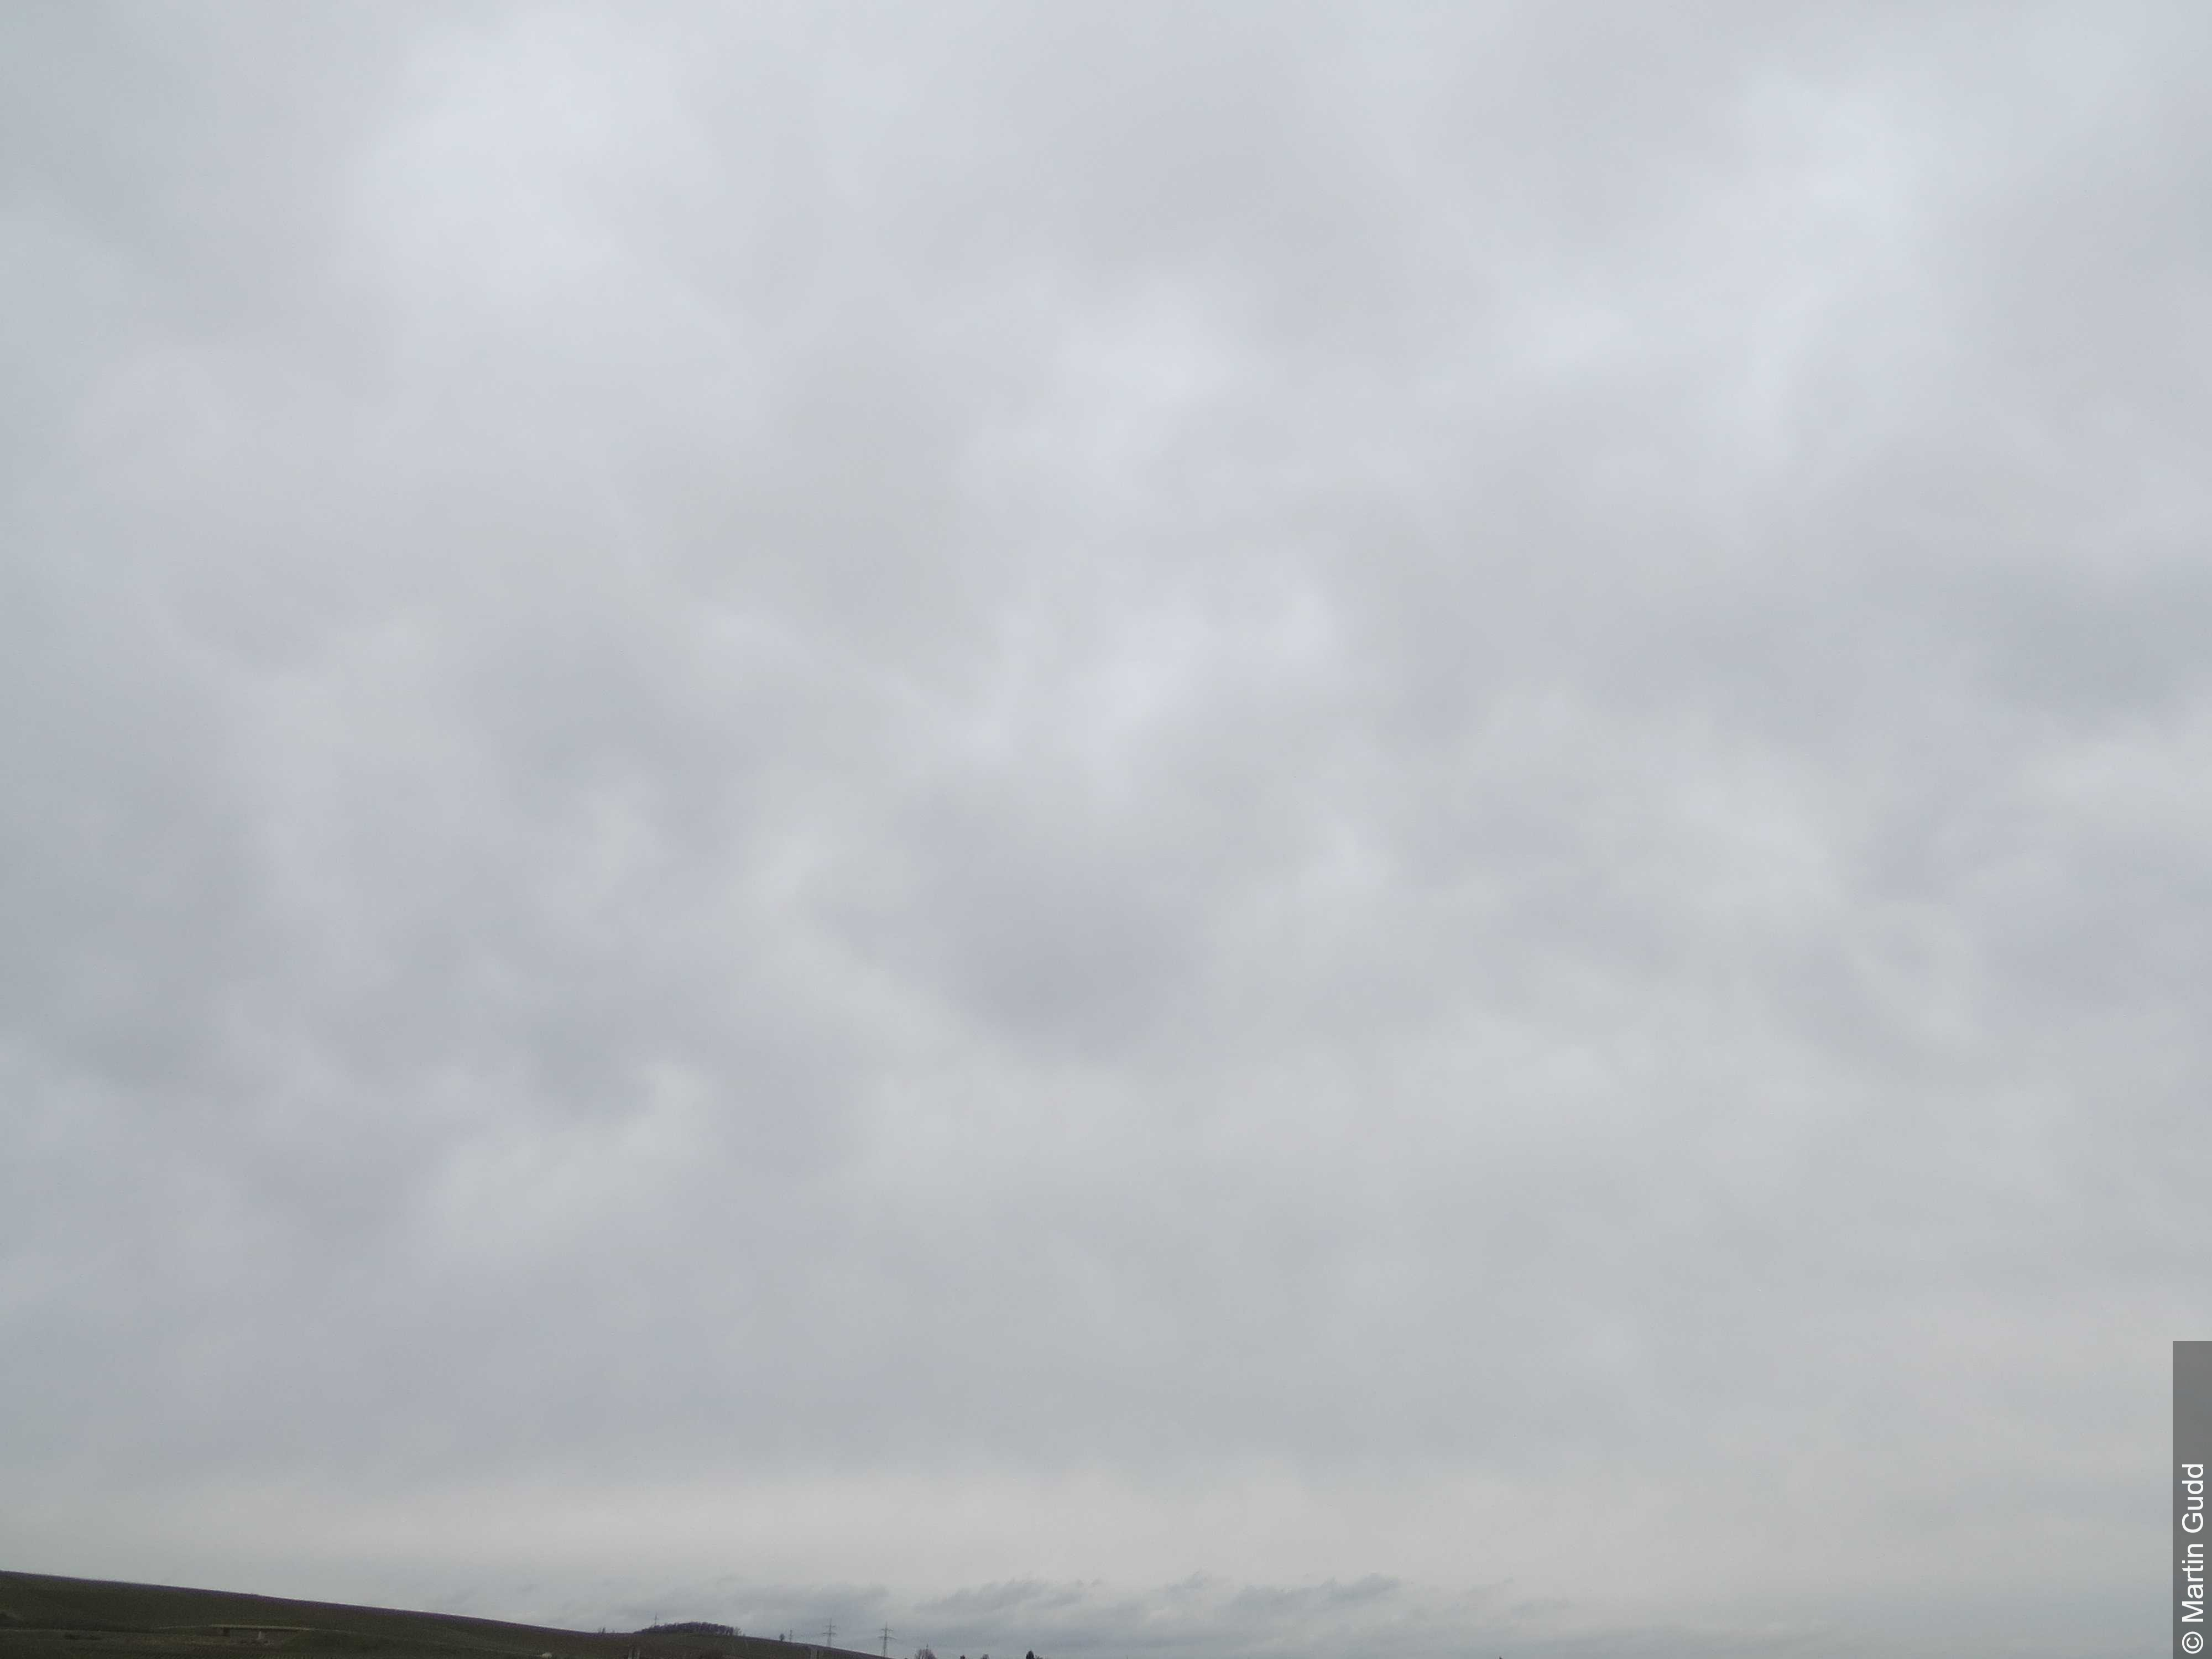
NIMBOSTRATUS VIRGA
ET CUMULUS FRACTUS

Slide 28
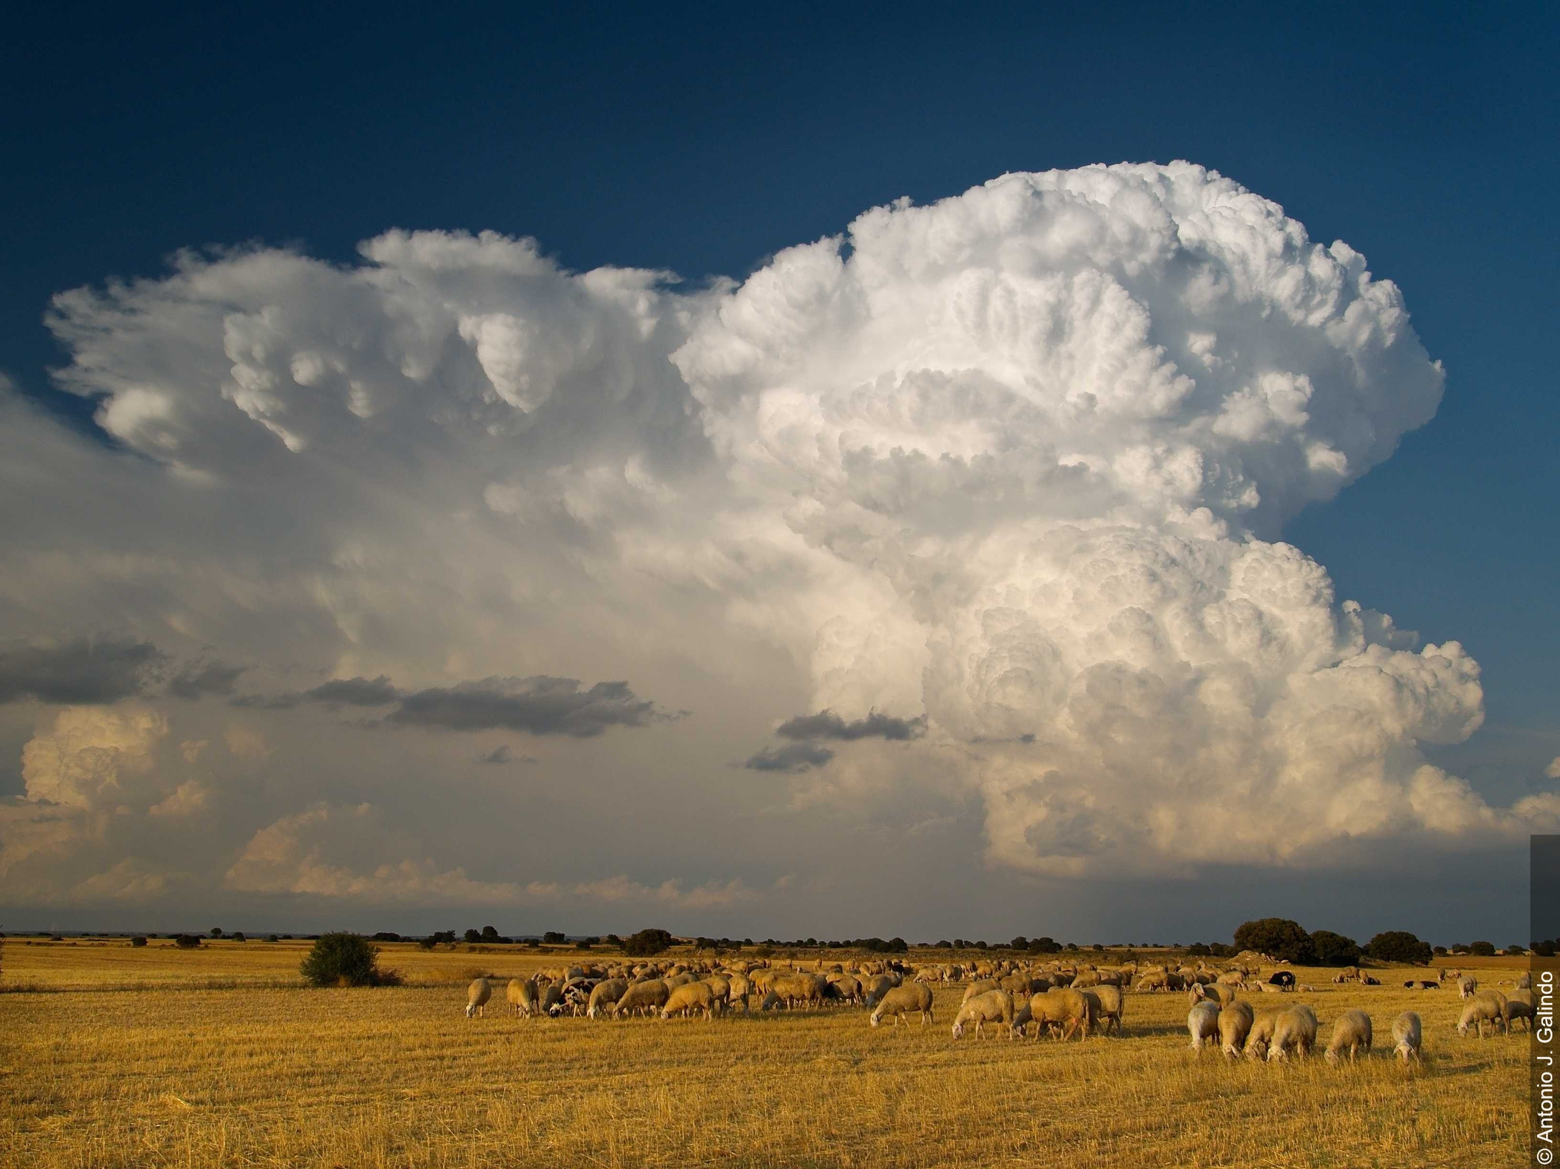
CUMULONIMBUS CAPILLATUS

Slide 29
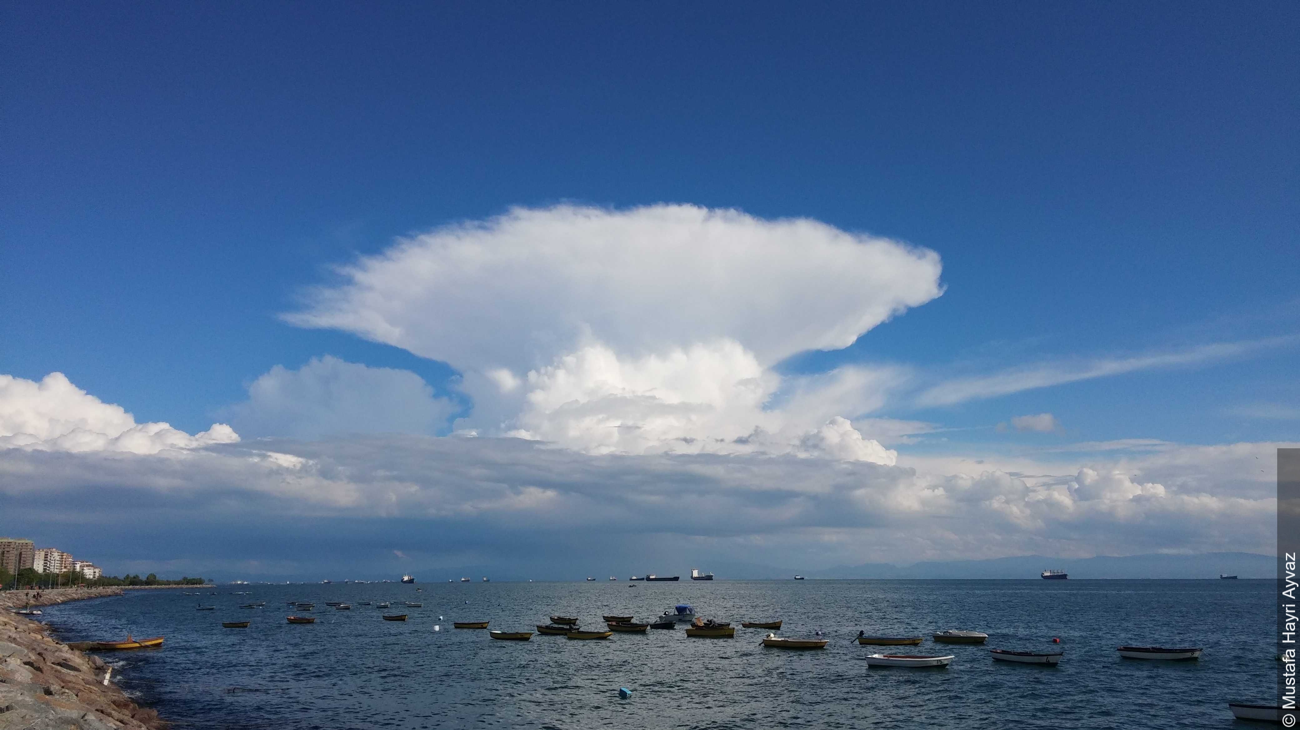
CUMULONIMBUS CAPILLATUS

Slide 30
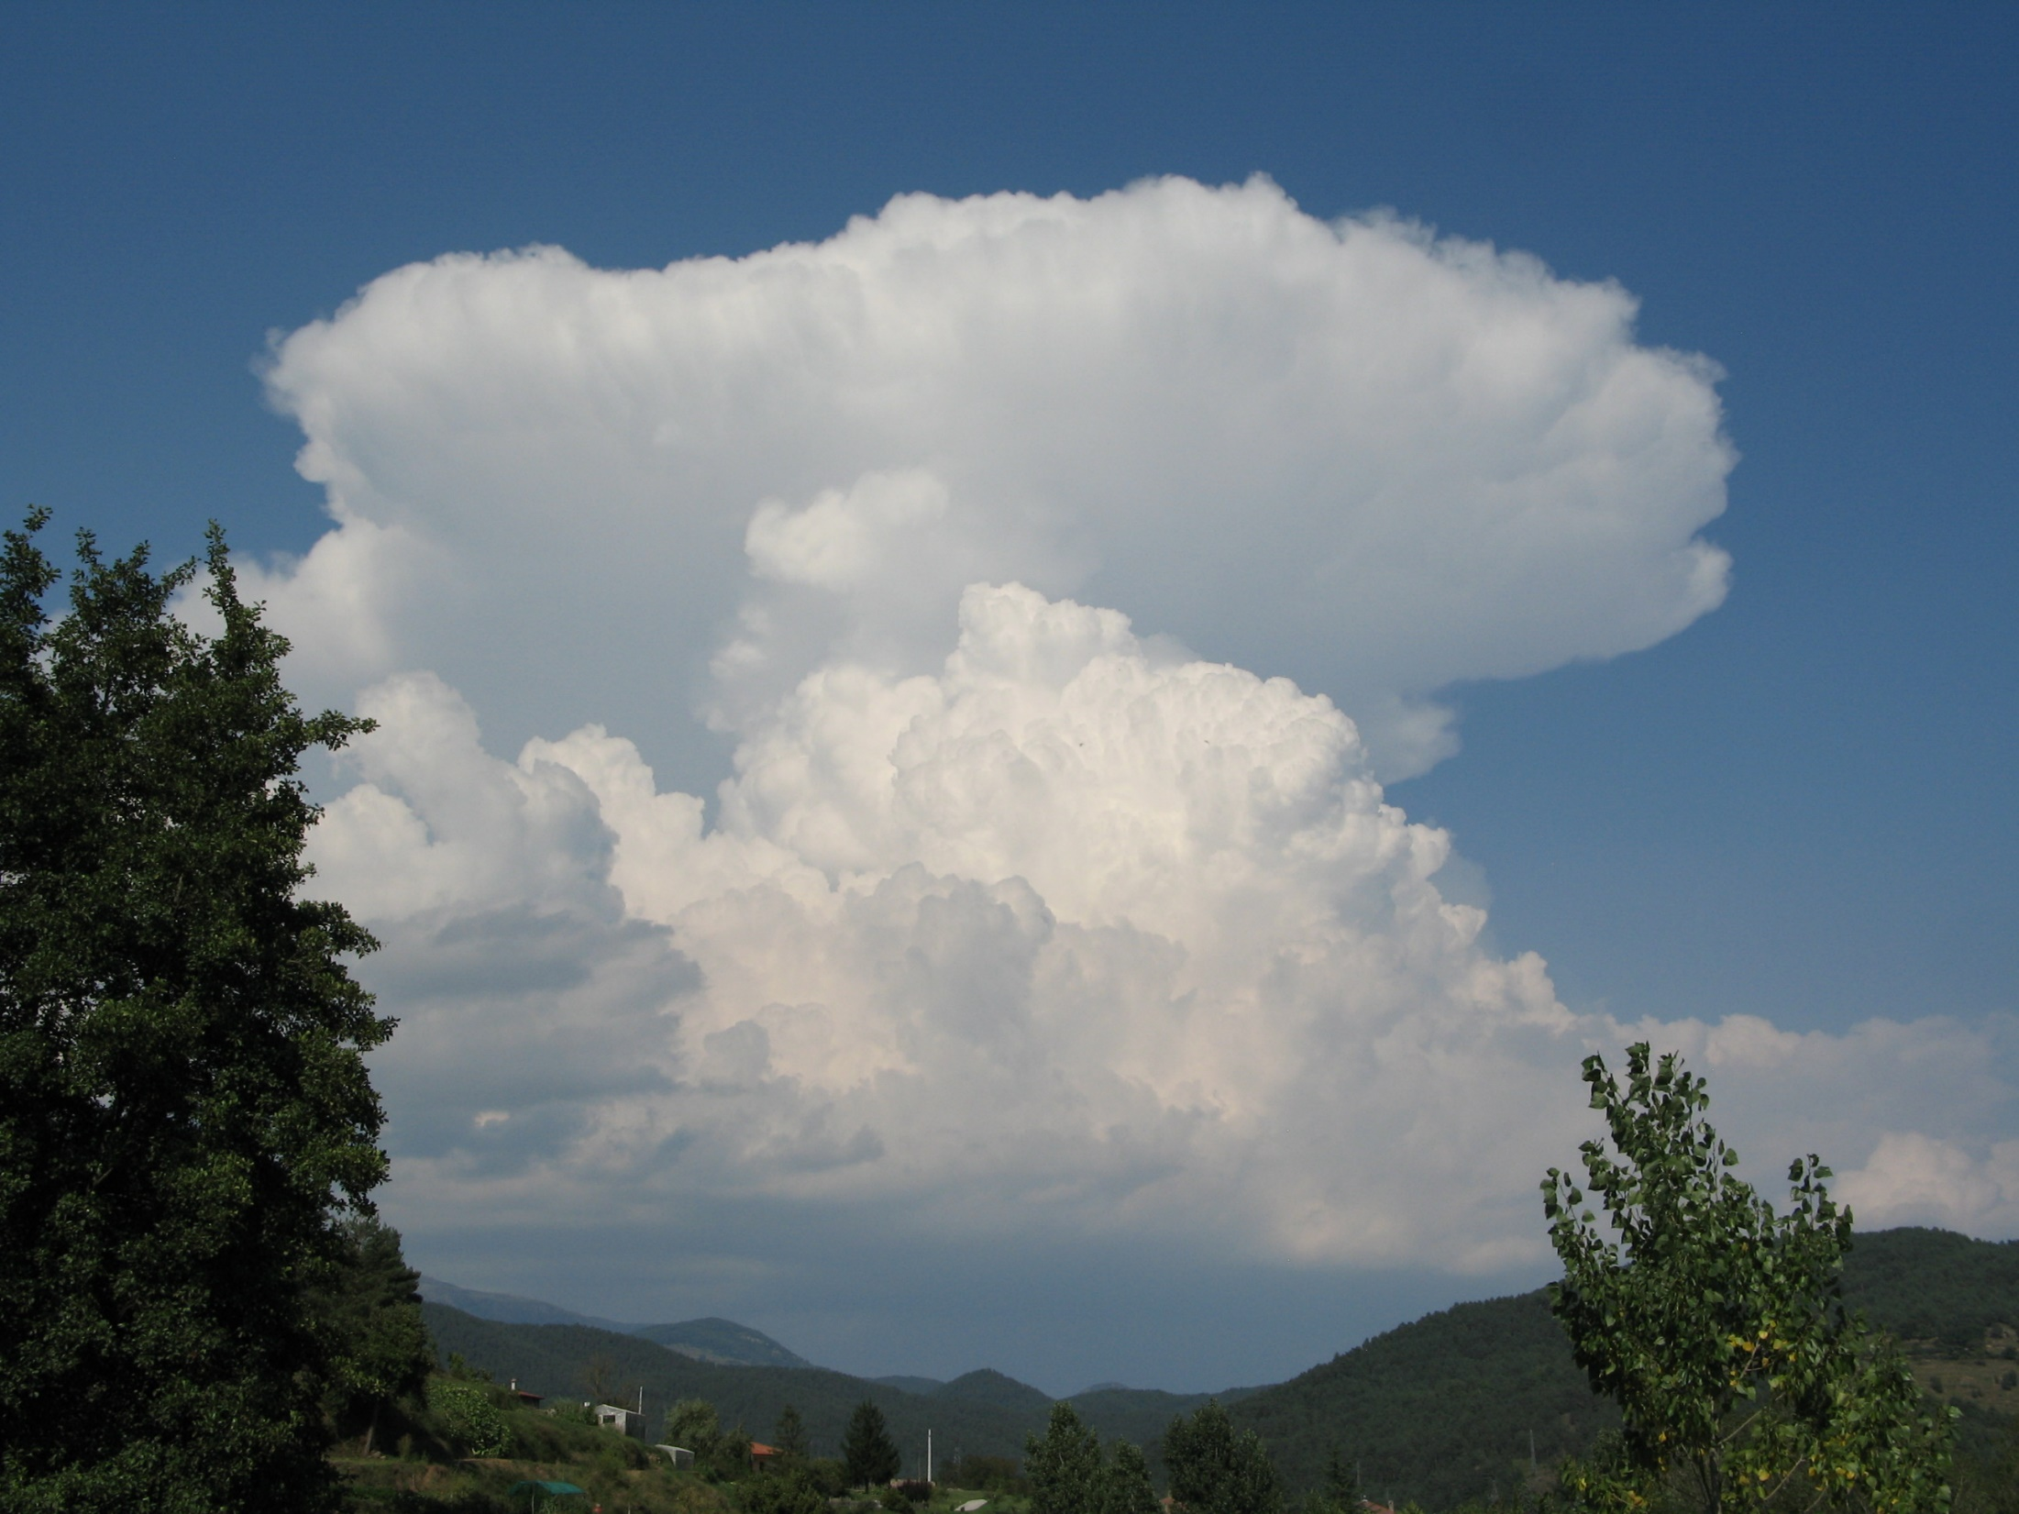
CUMULONIMBUS

Slide 31
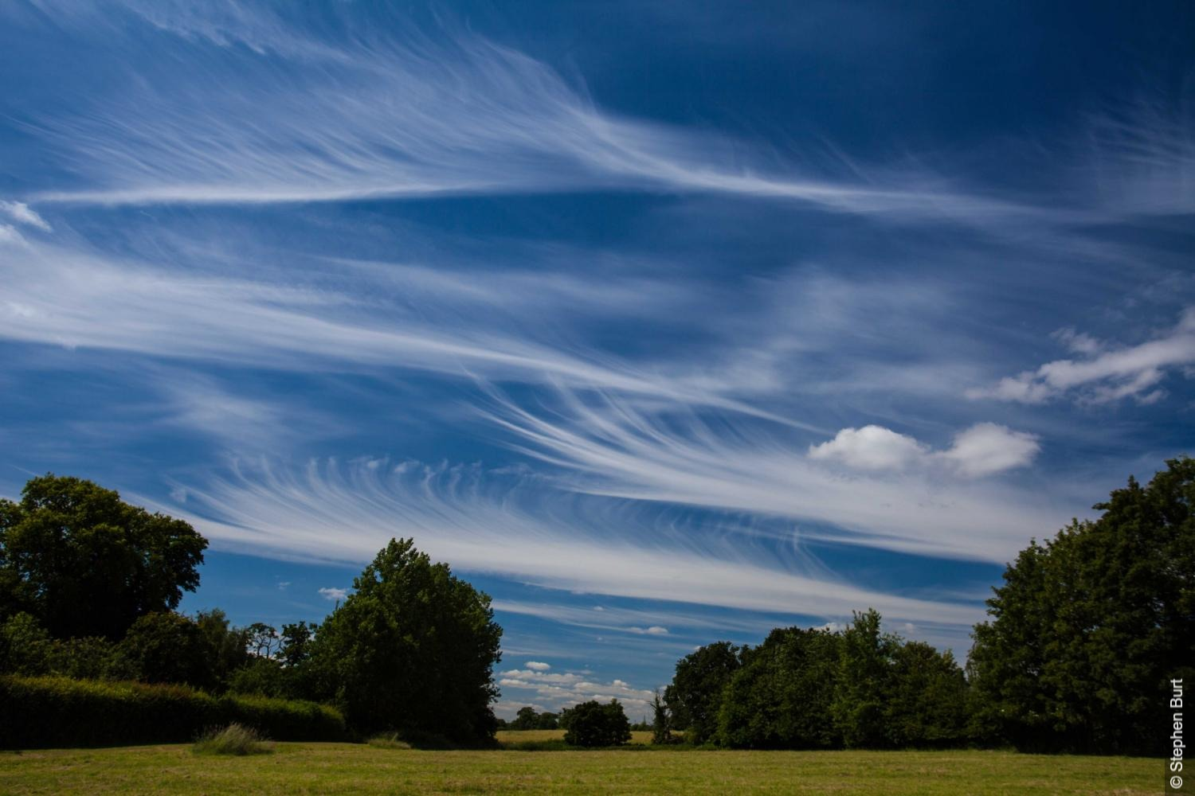
CIRRUS FIBRATUS UNCIANUS

Slide 32
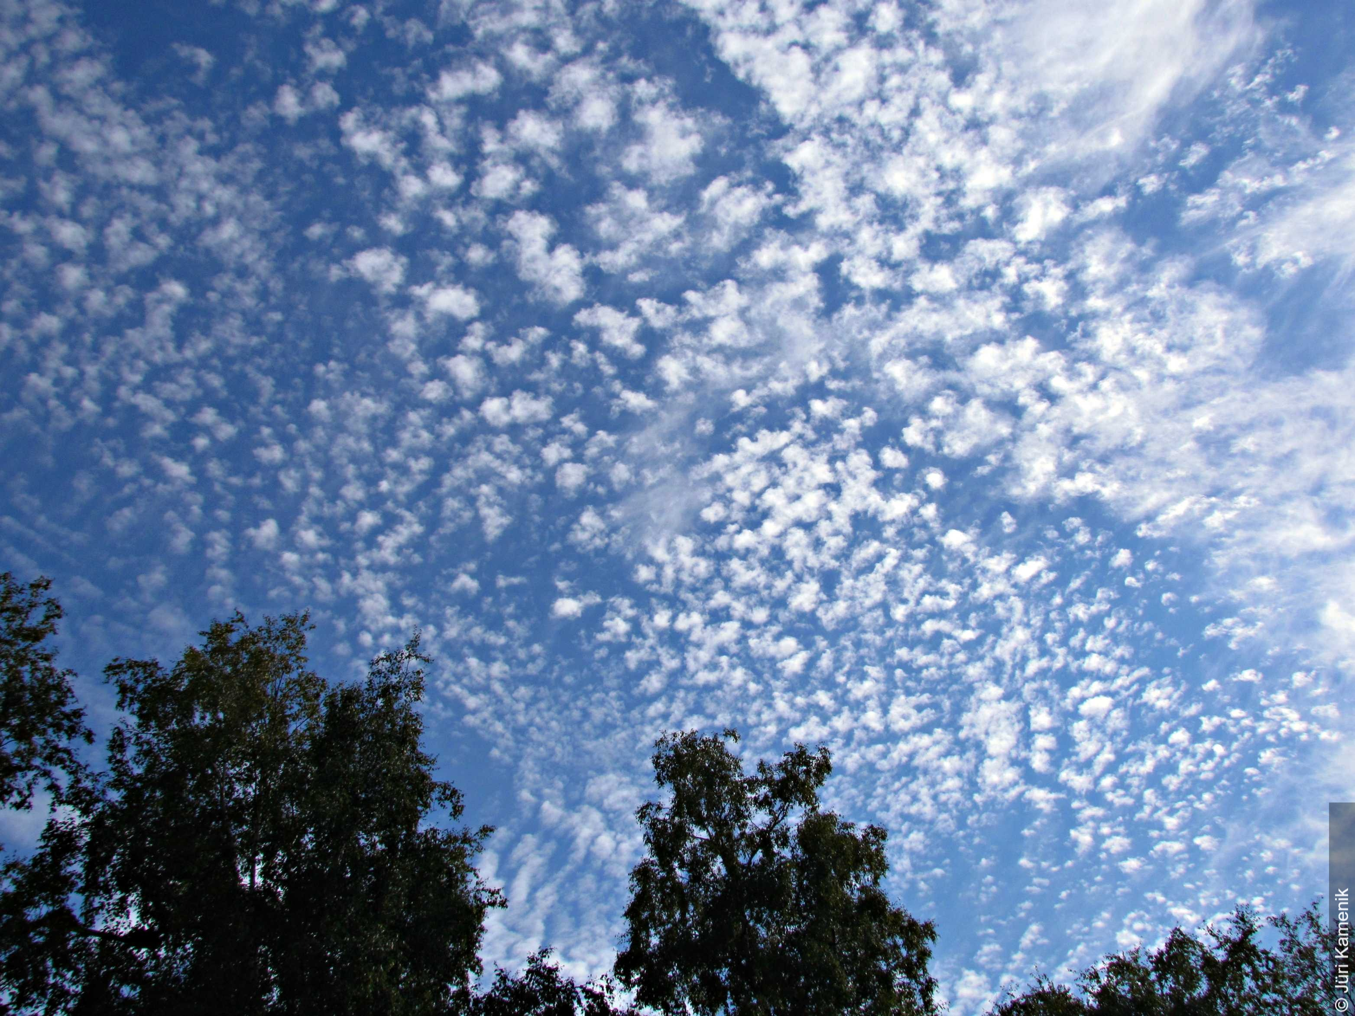
CIRRUS FLOCUS

Slide 33
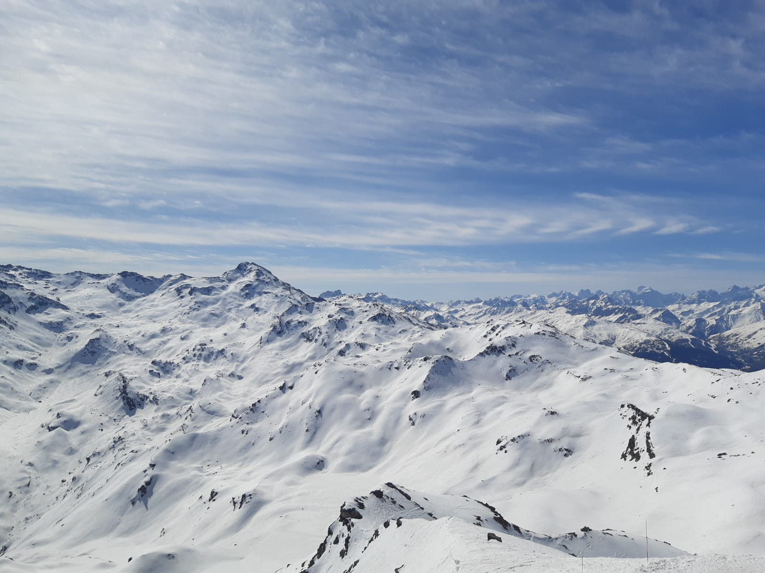
F I N
MAGNIFIQUES CIRRUS POUR LES
VACANCES DE NOS PRÉSIDENTS

